Slide 1
Lógica Fuzzy Slide 3
Dr. Nielsen Castelo Damasceno

Slide 2
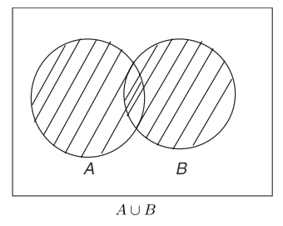
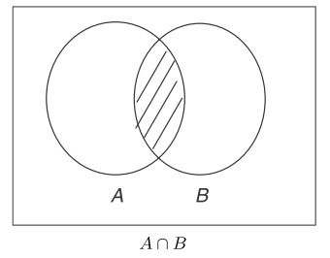
Revisão

Slide 3
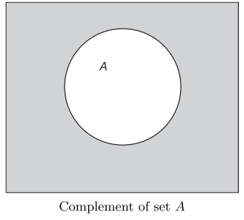
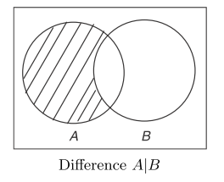
Revisão

Slide 4
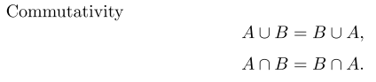
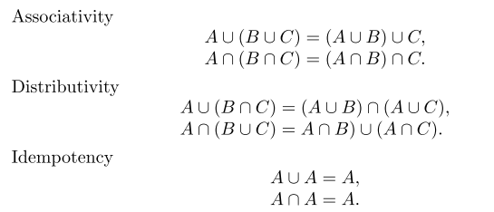
Revisão (Propriedades)

Slide 5
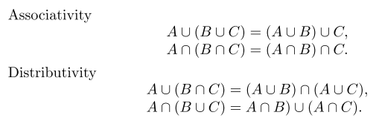
Revisão (Propriedades)

Slide 6
Lógica Fuzzy
Quanto vale perto na sentença: “Estive perto de sua casa”
Ele chegou muito perto do automóvel
Como essa expressões são tradadas a luz da teoria clássica e da teoria fuzzy?
Lógica Fuzzy: é usada para o tratamento do raciocínio aproximado ao invés do exato (teoria dos conjuntos).

Slide 7
Raciocínio exato
Utiliza a teoria clássica dos conjuntos.
Velocidade de processamento = {lento, rápido}
Lento = 0
Rápido = 1
Determinado elemento somente poderá estar em apenas um dos estados distintos previsto para a variável em consideração.

Slide 8
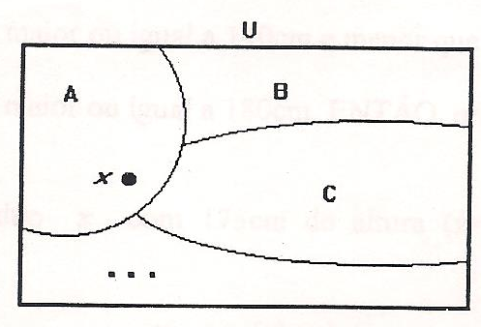
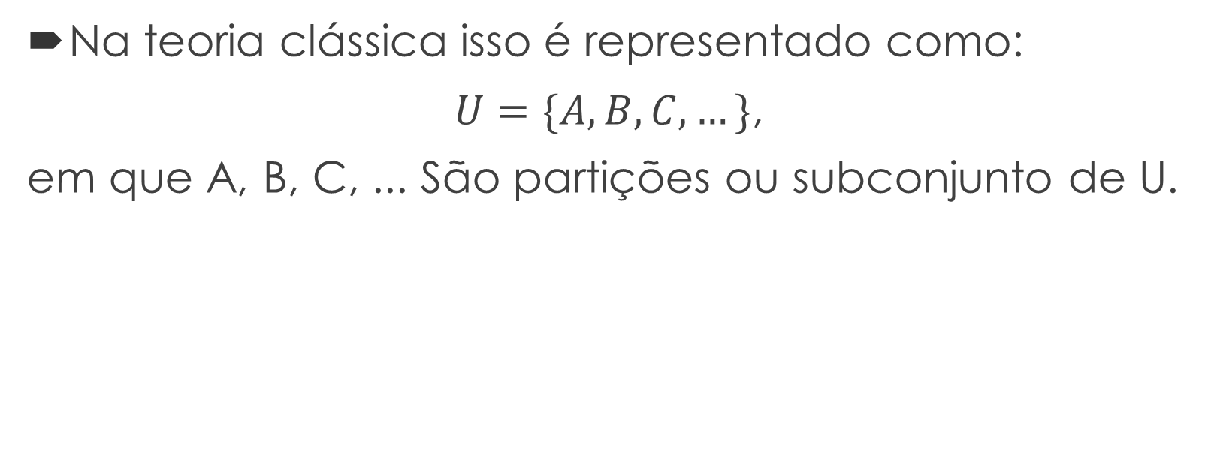
Raciocínio exato
Na teoria clássica isso é representado como:
$U=\{A,B,C,…\}$,
em que A, B, C, ... São partições ou subconjunto de U.

Slide 9
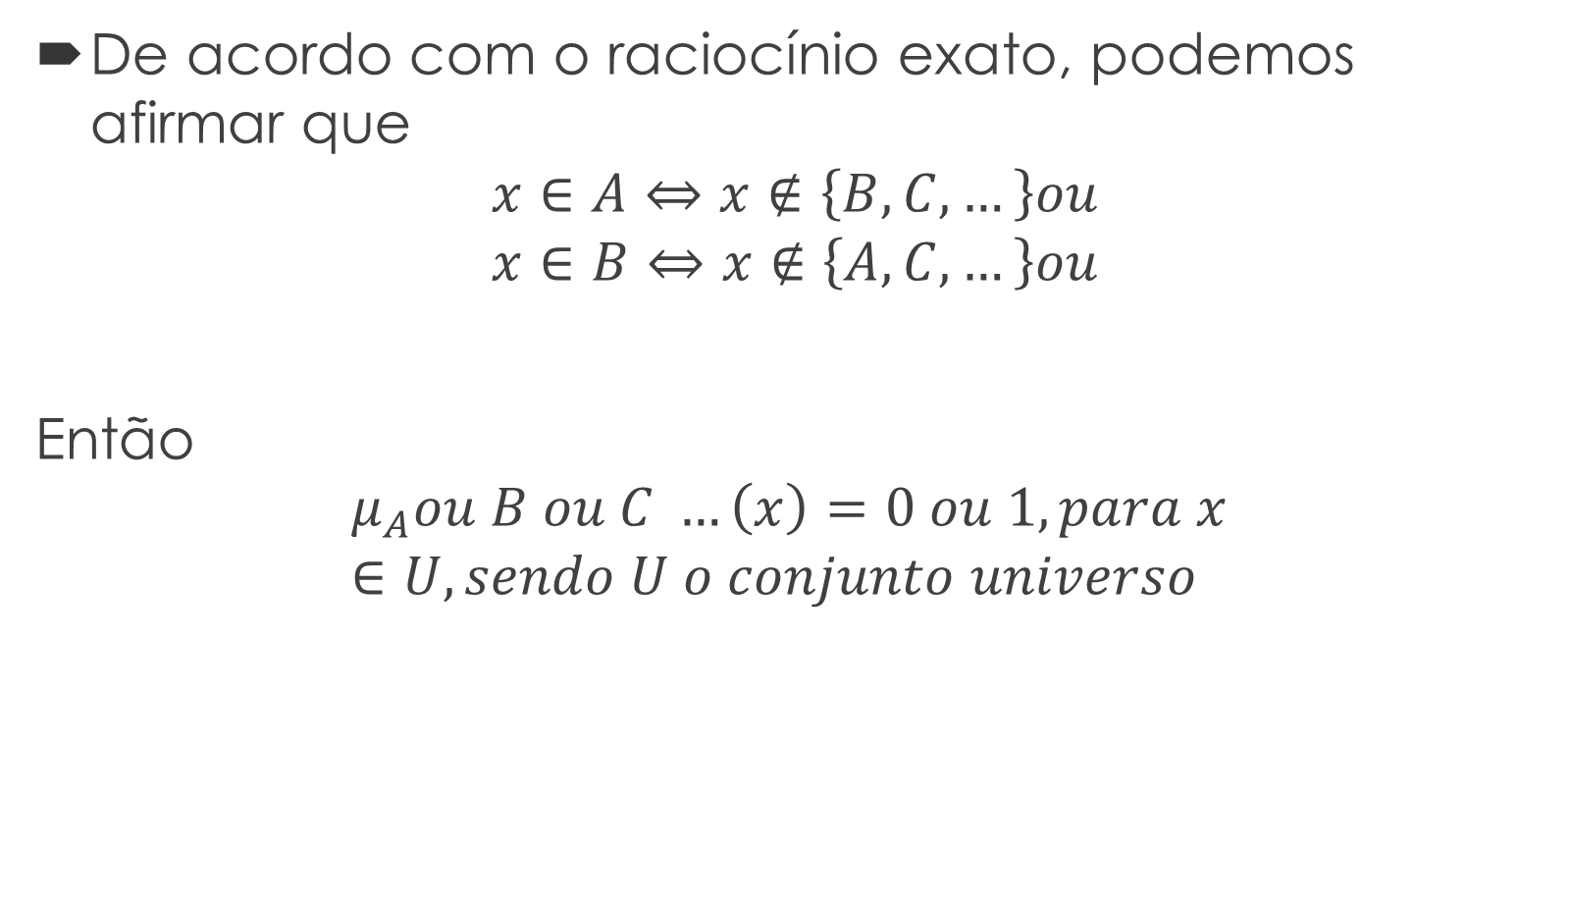
Raciocínio exato
De acordo com o raciocínio exato, podemos afirmar que
$$x∈A⇔x∉\left\{B,C,…\right\}ou$$
$$x∈B⇔x∉\left\{A,C,…\right\}ou$$
Então
$$μ_{A}ou B ou C …\left(x\right)=0 ou 1, para x ∈U, sendo U o conjunto universo$$

Slide 10
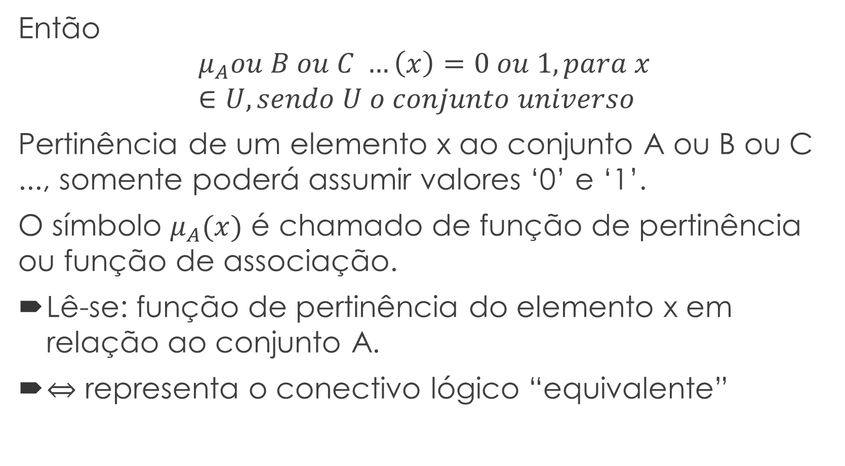
Raciocínio exato
Então
$$μ_{A}ou B ou C …\left(x\right)=0 ou 1, para x ∈U, sendo U o conjunto universo$$
Pertinência de um elemento x ao conjunto A ou B ou C ..., somente poderá assumir valores ‘0’ e ‘1’.
O símbolo $μ_{A}(x)$ é chamado de função de pertinência ou função de associação.
Lê-se: função de pertinência do elemento x em relação ao conjunto A.
$⇔$ representa o conectivo lógico “equivalente”

Slide 11
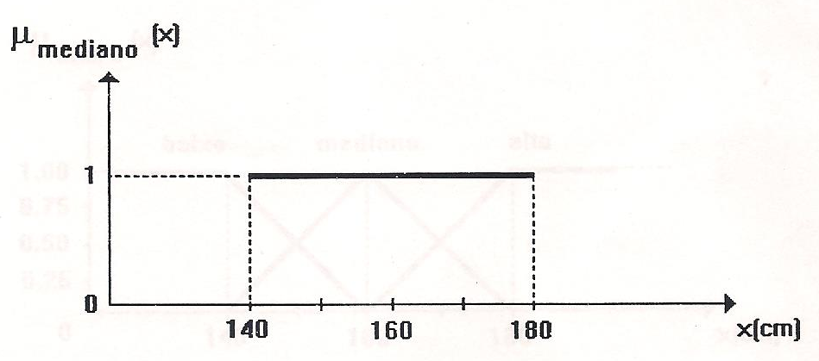
Representação gráfica
Uma determinada população foi classificada de acordo com a altura de seus indivíduos.

Slide 12
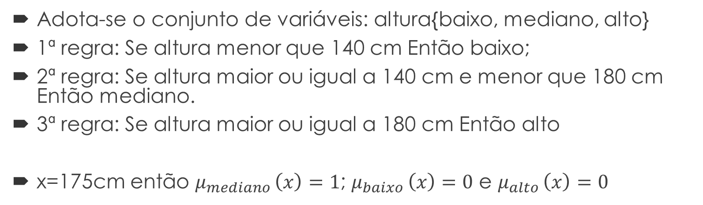
Representação gráfica
Adota-se o conjunto de variáveis: altura{baixo, mediano, alto}
1ª regra: Se altura menor que 140 cm Então baixo;
2ª regra: Se altura maior ou igual a 140 cm e menor que 180 cm Então mediano.
3ª regra: Se altura maior ou igual a 180 cm Então alto
x=175cm então $μ_{mediano }\left(x\right)=1$; $μ_{baixo }\left(x\right)=0$ e $μ_{alto }\left(x\right)=0$

Slide 13
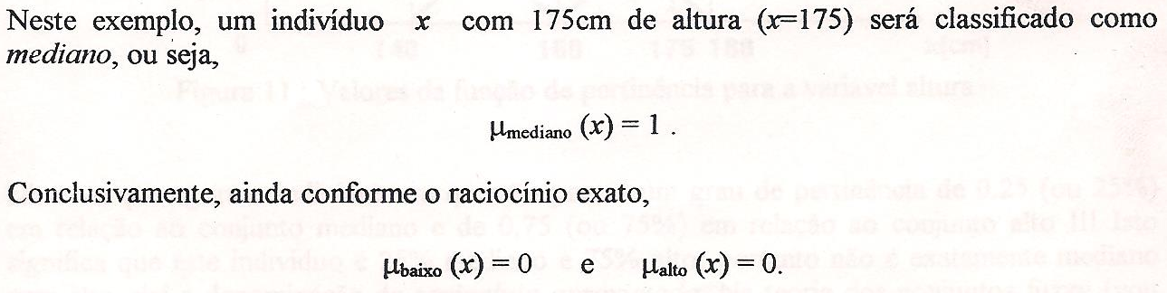
Representação gráfica

Slide 14
Raciocínio aproximado
Vamos tomar o exemplo anterior em que o individuo mostrado possui uma altura de 175 cm.
Seria correto classifica-lo como mediano?
Se observamos atentamente, constataremos que este individuo, na proporção em que se afasta do ponto central da faixa mediano, aproxima-se do alto.
A partir deste raciocínio podemos inferir que o individuo possui um porcentual de pertinência ao subconjunto mediano e um porcentual de pertinência ao subconjunto alto.
O individuo não é exatamente nem mediano e nem alto.

Slide 15
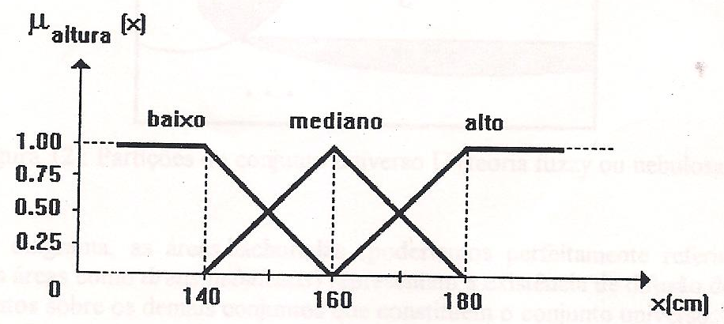
Raciocínio aproximado
O porcentual (o grau) de pertinência de um elemento x a cada um destes subconjunto irá depender fundamentalmente da lei de distribuição das alturas válidas para cada um dos subconjuntos em que o conjunto universo foi dividido.

Slide 16
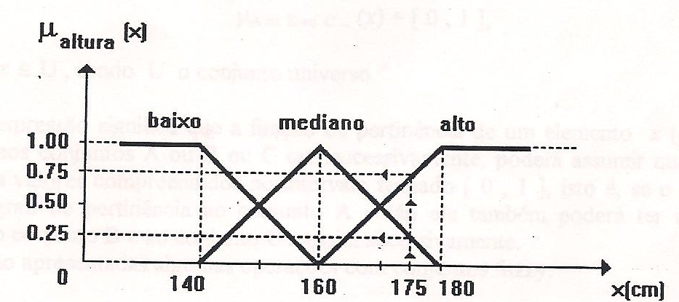
Raciocínio aproximado
O individuo possui um grau de pertinência de 0,25 (ou 25%) em relação ao conjunto mediano e de 0,75 em relação ao conjunto alto.
O individuo é 25% mediano e 75% alto, não é exatametamente mediano e nem alto.

Slide 17
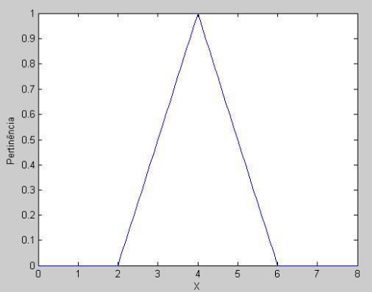
Funções de pertinências
Triangular

Slide 18
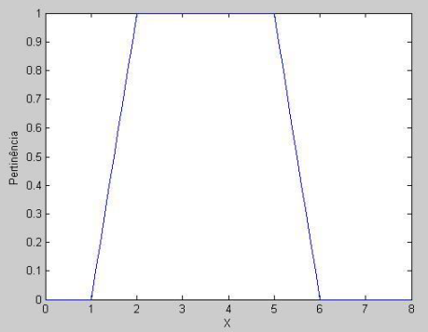
Funções de pertinências
Trapezoidal

Slide 19
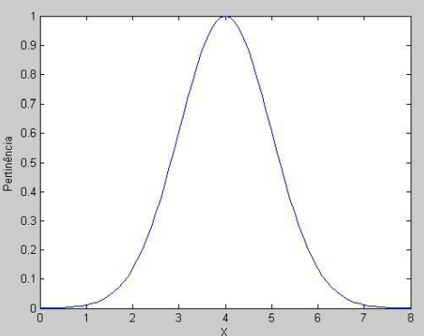
Funções de pertinências
Gaussiana

Slide 20
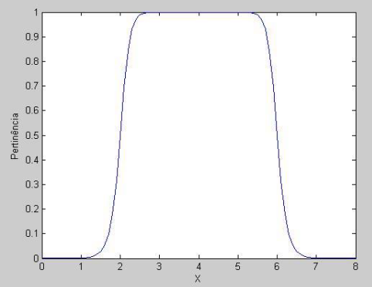
Funções de pertinências
Cauchy

Slide 21
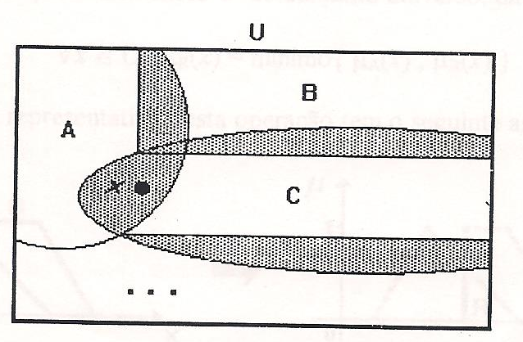
Raciocínio aproximado
Na teoria do conjunto fuzzy, esta situação é descrita pelo seguinte modelo matemático.
Dado um conjunto universo
U={A, B, C, ...},

Slide 22
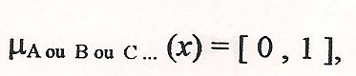
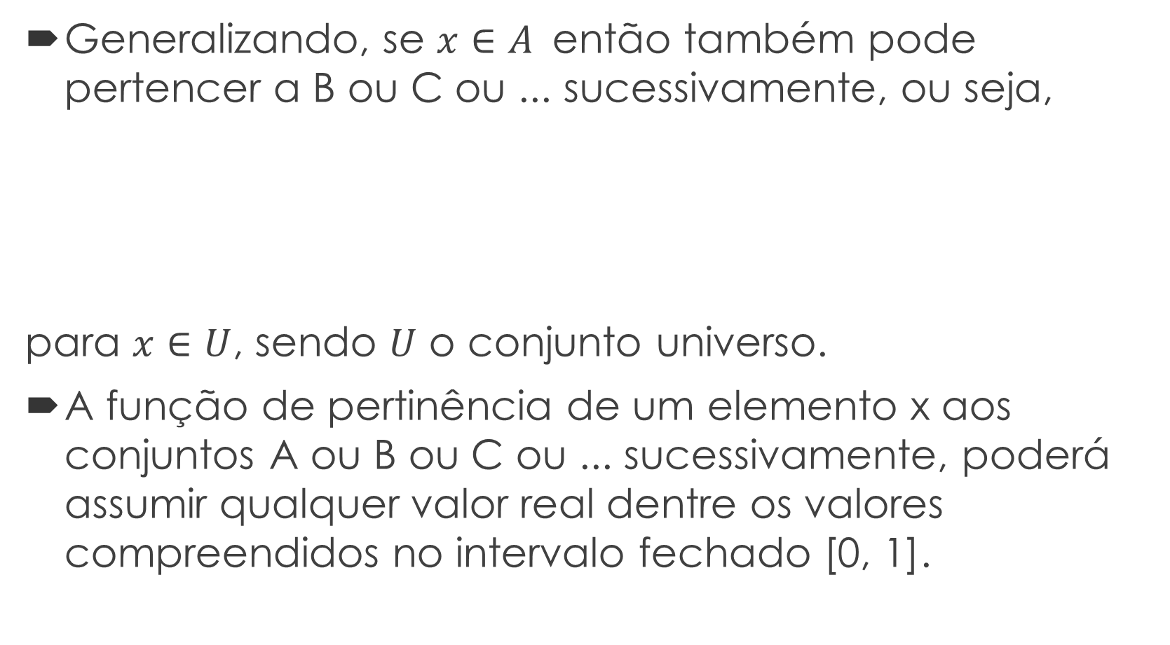
Raciocínio aproximado
Generalizando, se $x∈A$então também pode pertencer a B ou C ou ... sucessivamente, ou seja,
para $x∈U$, sendo $U$ o conjunto universo.
A função de pertinência de um elemento x aos conjuntos A ou B ou C ou ... sucessivamente, poderá assumir qualquer valor real dentre os valores compreendidos no intervalo fechado [0, 1].

Slide 23
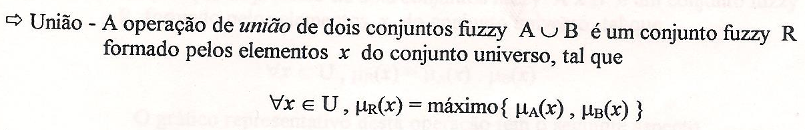
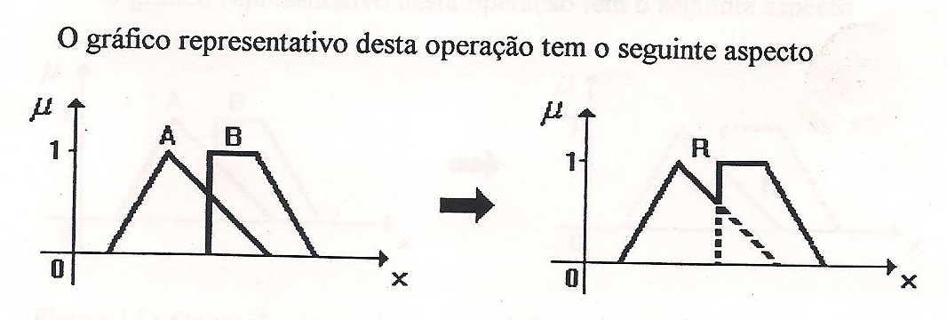
Operações conjunto Fuzzy

Slide 24
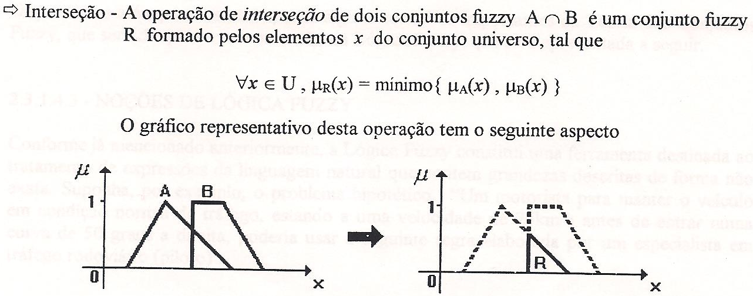
Operações conjunto Fuzzy

Slide 25
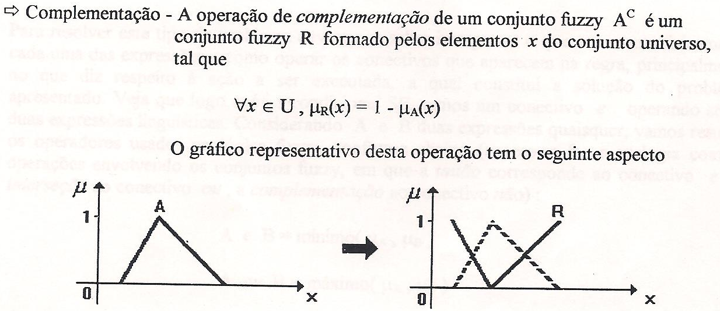
Operações conjunto Fuzzy

Slide 26
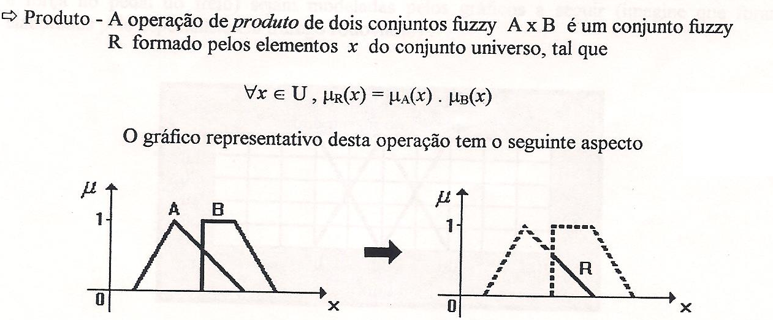
Operações conjunto Fuzzy

Slide 27
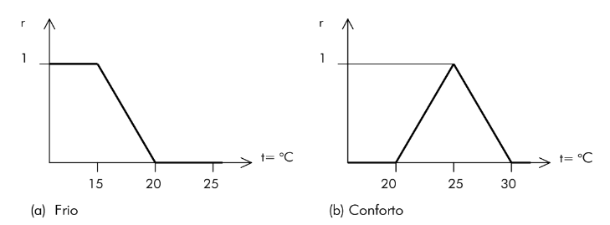
Raciocínio aproximado (Gráfico)

Slide 28
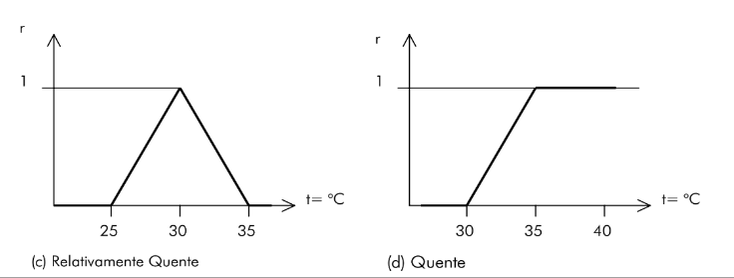
Raciocínio aproximado (Gráfico)

Slide 29
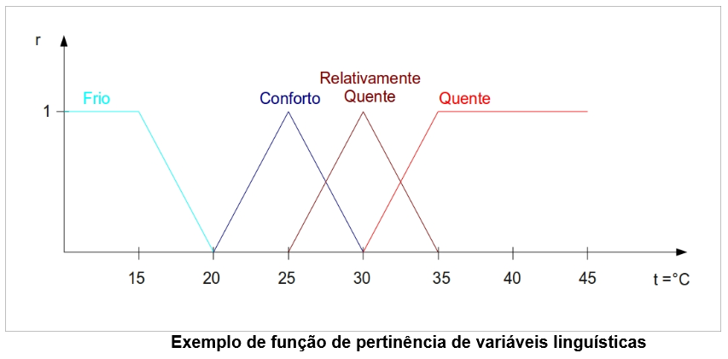
Raciocínio aproximado (Gráfico)

Slide 30
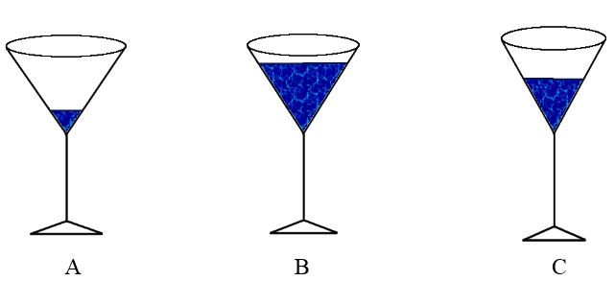
Processo de fuzzificação

Slide 31
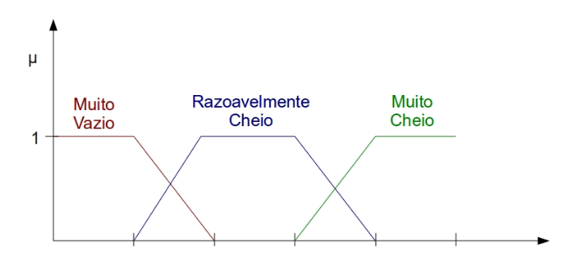
Processo de fuzzificação

Slide 32
Sistema de Operações da lógica Fuzzy
Fuzzificação: Transforma as amostras de entradas em variáveis linguísticas.
Inferência: utiliza agregação e composição.
Agregação: usa a condição if (define se a regra é valida ou não).
Composição: usa o else ou então (define o resultado depois de feito a inferência).
Defuzzificação: Transforma as variáveis linguísticas em dados numéricos.

Slide 33
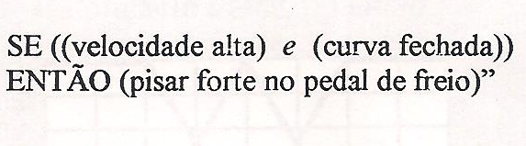
Noções de lógica Fuzzy
Um motorista para manter um veículo em condição normal de tráfego, estando uma velocidade de 76 km/h antes de entrar numa curva de 50 graus a direita, poderia usar a seguinte regra elaborada por um especialista (piloto):

Slide 34
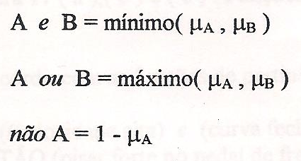
Noções de lógica Fuzzy
Considerando A e B duas expressões quaisquer, vamos resumir os operadores usando fuzzy (união, interseção, complementação).

Slide 35
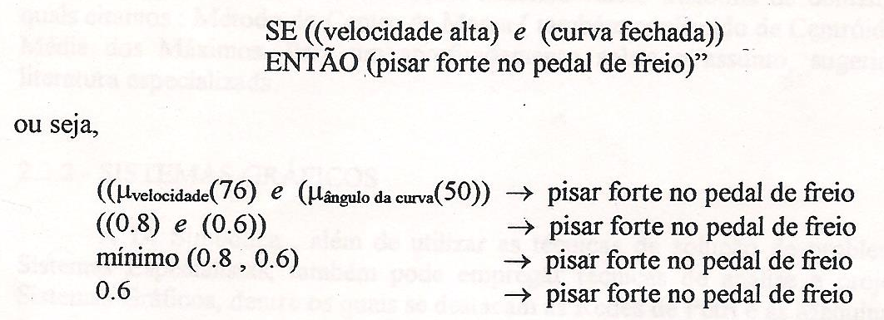
Noções de lógica Fuzzy
Interpretando a regra de acordo com a função de pertinência.

Slide 36
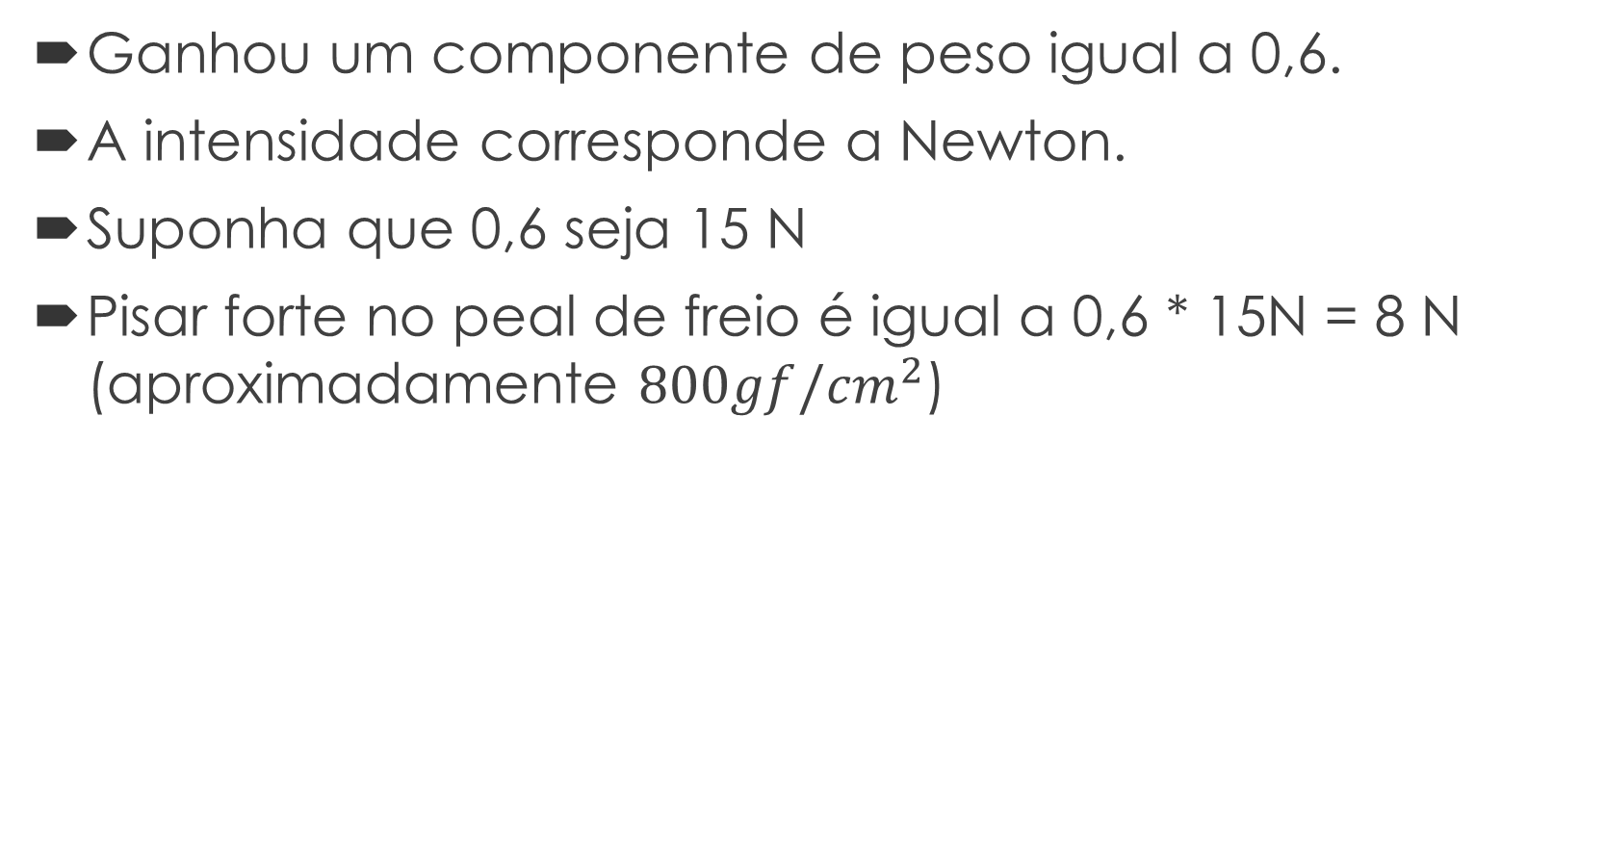
Noções de lógica Fuzzy
Ganhou um componente de peso igual a 0,6.
A intensidade corresponde a Newton.
Suponha que 0,6 seja 15 N
Pisar forte no peal de freio é igual a 0,6 * 15N = 8 N (aproximadamente $800gf/{cm}^{2}$)

Slide 37
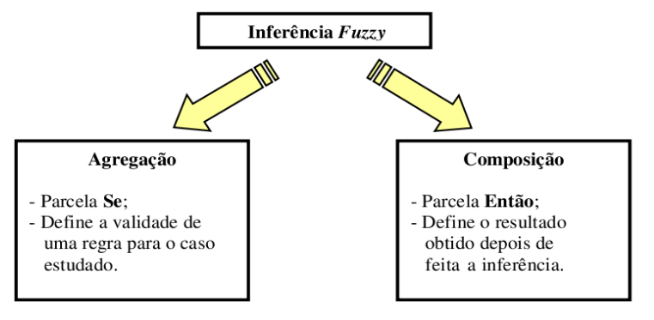
Inferência Fuzzy

Slide 38
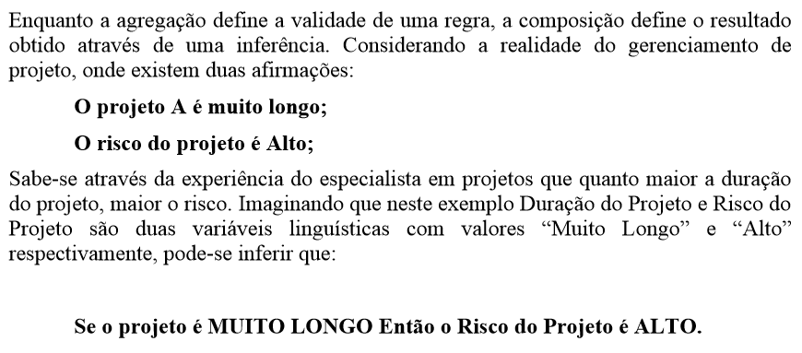
Exemplo de Inferência Fuzzy

Slide 39
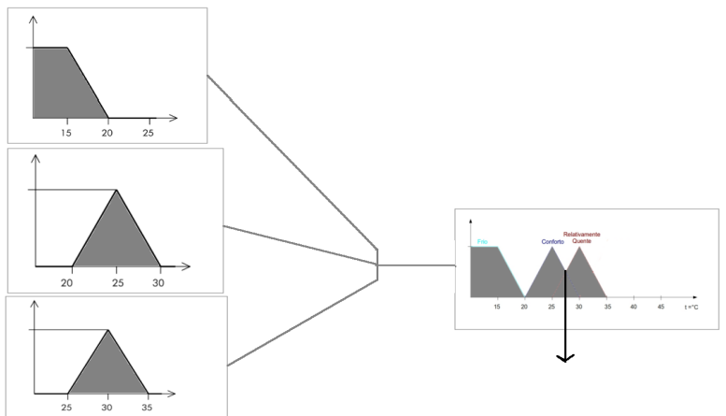
Defuzzificação
A desfuzzificação é a etapa em que os valores fuzzy são convertidos em números reais tendo assim um conjunto de saída matematicamente definido.

Slide 40
Defuzzificação
Problemas reais normalmente possui muitas regras.
Cada regra terá um peso obtido pela fuzificação, a qual deverá ser levada em consideração na fase final de defuzificação.
Existem vários métodos de defuzificação, dentre elas os mais citados:
Método centro de massa (centroide).
Método de médias dos máximos.
Primeiro dos máximos.

Slide 41
Métodos defuzzificação
Centroide: a saída precisa ser considerada é o centro de gravidade do conjunto fuzzy.
Método de médias dos máximos: a saída se obtém tomando a média entre os dois elementos extremos no universo de discurso que correspondem aos maiores valores da função de pertinência do conjunto fuzzy de saída.

Slide 42
Gráficos do métodos
Exemplos:
z₀
z₀
z₀
Centróide
Primeiro dos máximos
Média dos Máximos

Slide 43
Resumo
Aplicando-se as operações básicas aos conjuntos fuzzy obtêm-se as regras de produção fuzzy, sendo referenciados na própria experiência humana e possuem a seguinte forma:
SE (IF) <Antecedente> ENTÃO (THEN) <Consequente>.

Slide 44
Resumo
O sistema compara as variáveis de entrada (escalares) com as funções de pertinência dos antecedentes para obtenção dos valores fuzzy de cada variável linguística (Processo chamado de fuzzyficação, ou generalização);
Os valores fuzzy são combinados de acordo com as regras definidas e os seus respectivos pesos;
São gerados valores consequentes de cada regra dependendo dos respectivos pesos;
Os valores consequentes são agrupados para produção de uma saída escalar (Este passo é chamado de defuzzyficação, ou especificação);

Slide 45
Outras aplicações
O comportamento apresentado pela lógica fuzzy tem grandes semelhanças a forma humana de processar as informações, não sendo booleana mas sim trazendo consigo inferências e aproximações.
Esta característica faz com que a Lógica Fuzzy seja amplamente utilizada em modelos de Inteligência Artificial onde se busca sempre esta proximidade do comportamento humano.

Slide 46
Outras aplicações
Uma das grandes aplicações da lógica fuzzy na inteligência artificial é no controle automático de vôos de aviões.
A princípio esta lógica não era bem vistas pelos engenheiros porém com o passar dos anos se tornou natural que a lógica fuzzy poderia efetivamente ser aplicada para o controle de vôos visto que esta operação tem uma grande gama de variações onde é necessária tomadas de decisões muitas vezes baseadas em aproximações.

Slide 47
Outras aplicações
BOVESPA, onde se faz controles financeiros.
NASA, onde se controla o aquecimento dos motores das espaçonaves.
Radares de Velocidades, para reconhecimento das placas.
Supervisão de Linhas de Produção, efetuando controles necessários e
Robôs, buscando processamentos próximos do humano.

Slide 48
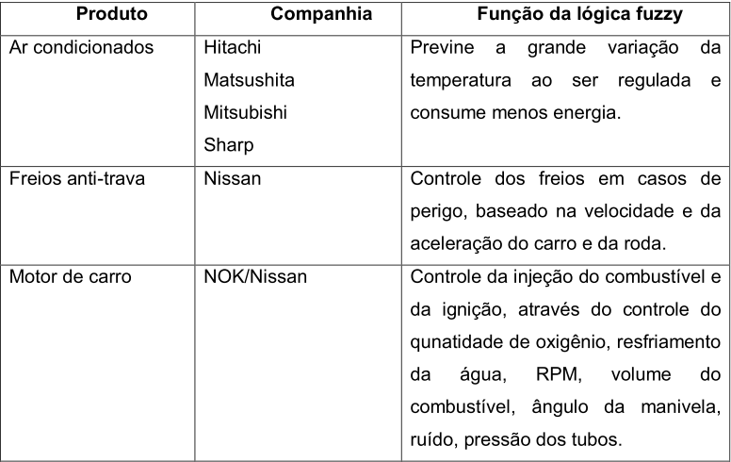
Outras aplicações

Slide 49
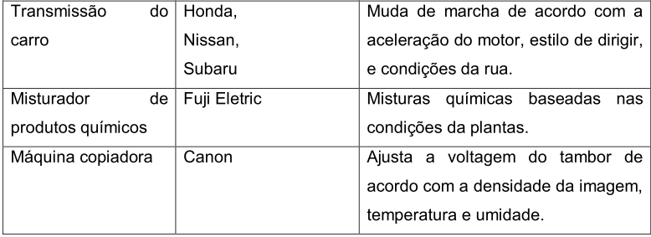
Outras aplicações

Slide 50
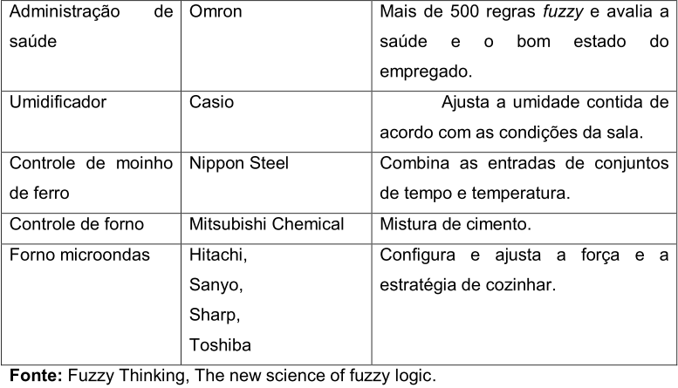
Outras aplicações

Slide 51
Simulação no Matlab
Digite Fuzzy no shell do matlab.
Empréstimo de um banco.
Dados de entrada: Renda Mensal, renda comprometida e Histórico do Cliente.
Saída: Ricos de fazer empréstimo ao cliente.

Slide 52
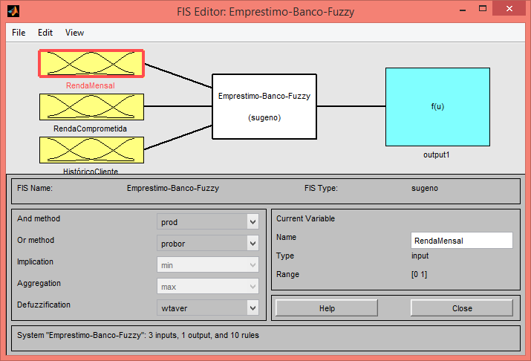
Simulação no Matlab

Slide 53
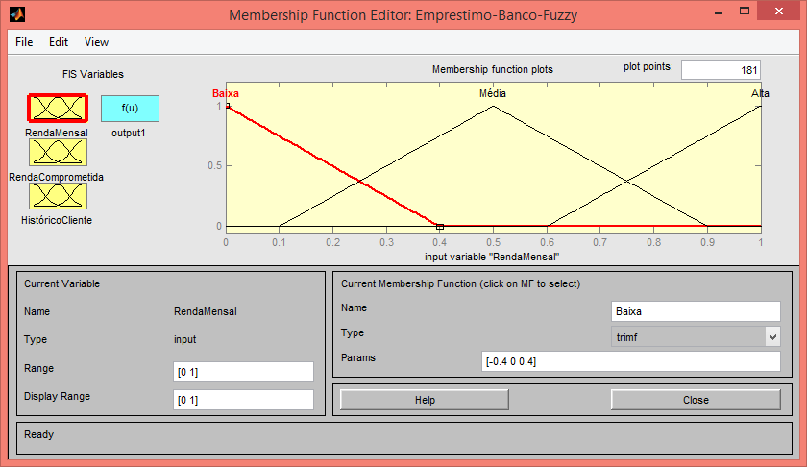
Simulação no Matlab

Slide 54
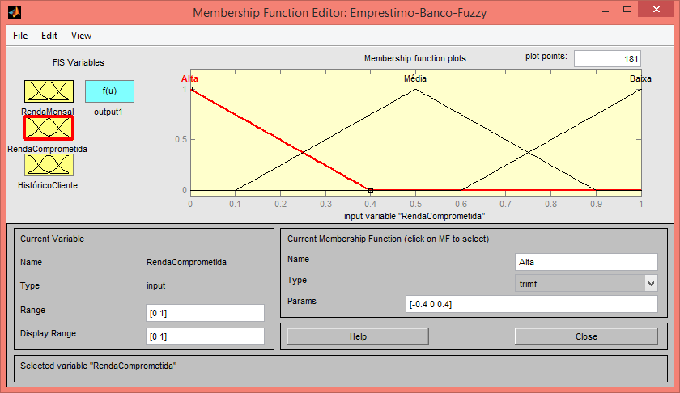
Simulação no Matlab

Slide 55

Simulação no Matlab

Slide 56
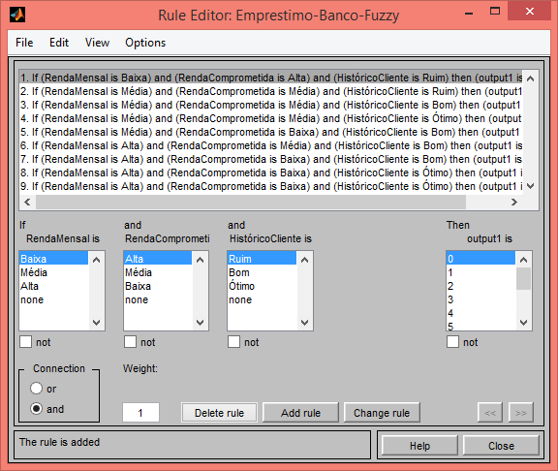
Simulação no Matlab

Slide 57
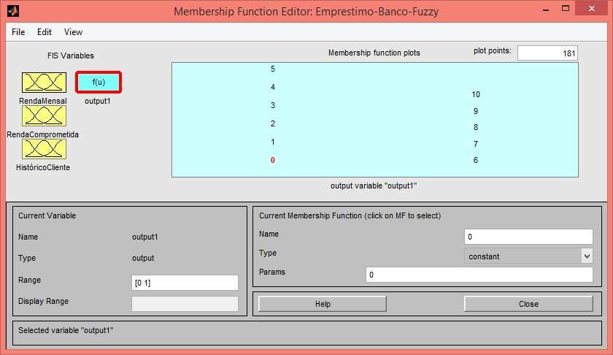
Simulação no Matlab

Slide 58
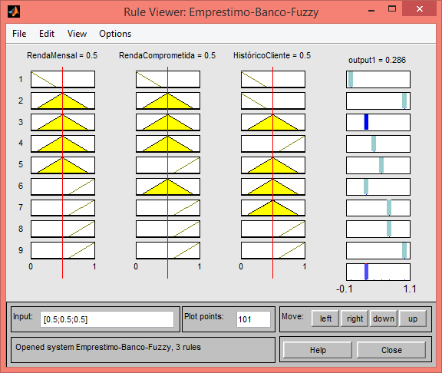
Simulação no Matlab

Slide 59
Aplicação na dosimetria das penas
Dosimetria das penas segundo o direito penal
Para o presente trabalho a parte principal da individualização da pena está no contexto do cálculo da pena imposta ao agente infrator, aspecto judicial.
Neste momento o julgador, já chegou à conclusão de que o fato praticado é proibido por lei, foi cometido ilegalmente e que o sujeito ativo é culpável.
Contudo, na hora de estipular a pena ao agente infrator, o juiz deve obedecer aos princípios estabelecidos por lei dentro dos limites estabelecidos pelo legislador (mínimo e máximo abstratamente fixados para a pena).

Slide 60
Emprego do sistema
O Código Penal, em seu art. 68, preconiza: “Art. 68 - A pena-base será fixada atendendo-se ao critério do art. 59 deste Código; em seguida serão consideradas as circunstâncias atenuantes e agravantes; por último, as causas de diminuição e de aumento”.
Dessa forma, o processo individualizador de aplicação da pena deve desdobra-se em três etapas: fixação da pena de acordo com as circunstâncias judiciais; ponderação das circunstâncias agravantes e atenuantes legais; por fim devem ser consideradas as causas de aumento e diminuição de pena.

Slide 61
Variáveis de entrada
VARIÁVEL LINGUÍSTICAS DE ENTRADA | VALORES ESCALARES DE ENTRADA | TERMOS LINGUÍSTICOS
Culpabilidade | 0 a 10 | Baixo-grau, médio-baixo-grau, médio-grau, médio-alto-grau, alto-grau
Antecedentes | 0 a 10 | Bons-antecedentes, maus-antecedentes, péssimo-antecedentes
Conduta Social | 0 a 10 | Boa-conduta, má-conduta, péssima-conduta
Personalidade | -5 a 5 | Pacato, normal, violento
Motivo | -5 a 5 | Aceitável, justo, reprovável
Consequências | 0 a 10 | Leve, branda, grave
Comportamento da Vítima | 0 a 10 | Não-contribuiu, contribuiu-pouco, provocou
Circunstâncias | 0 a 10 | Irrelevantes, frio, bárbaro

Slide 62
Variáveis de saída
A variável de saída representa a pena-base do réu, sendo esta caracterizada pelos valores de saída correspondentes ao da pena mínima e máxima determinada pelo CP, para cada crime em questão.
Por exemplo, para o caso do crime de homicídio (art. 121 do CP) a pena é de 6 a 20 anos de reclusão, sendo este considerado qualificado (art. 121, § 2º do CP) a pena-base será estabelecida entre 12 e 30 anos, e assim, consecutivamente

Slide 63
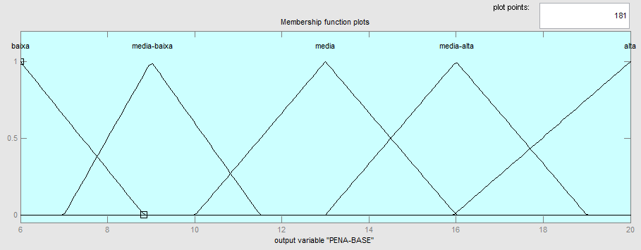
Variáveis de saída

Slide 64
Regras de inferência
Foram implementadas 35 regras de inferência que compõem o processo decisório:
As 26 primeiras regras analisam individualmente cada circunstância judicial. A essas foi atribuído o menor peso (0,5), pois individualmente cada circunstância não deve influenciar o resultado final consideravelmente;
As regras entre 27 e 32 analisam grupos de circunstâncias mais relevantes, para tanto tiveram peso maior (0,8), pois devem influenciar mais que as circunstâncias individualmente, contudo não podem influenciar mais que o conjunto completo;
As regras 33, 34 e 35 analisam todas as circunstâncias ao mesmo tempo e tem influencia direta no resultado, para isso foi-lhes atribuído o peso máximo (1).

Slide 65
Defuzificação
O método de defuzzyficação escolhido para a implementação da ferramenta foi o Midlle of Maximum (MOM), para o qual são consideradas as médias dos valores dos máximos envolvidos no processo de agregação.
Objetivou-se com isso a cominação da pena mais razoável possível ao réu, sob a ótica da análise de todas as circunstâncias judiciais abordadas, contudo serão analisadas outras formas de defuzzyficação.

Slide 66
Defuzificação
Existem cinco operações básicas que utilizadas pelo modelo Mandani para defuzzyficação de conjuntos fuzzy, os mais comuns são o centróide (que é o resultado do cálculo do centro de massa da função de pertinência de saída) e o média dos máximos ou MOM (calculado como a média dos pontos máximos locais da função de pertinência do conjunto de saída).
Além dessas operações ainda existem o bissetor (ou Bisector), maior dos máximos ou LOM e o menor dos máximos ou SOM.

Slide 67

Funcionamento

Slide 68

Funcionamento

Slide 69
Resultados
Nº do teste | VALORES DE ENTRADA | PENA-BASE ENCONTRADA POR MÉTODO DE DEFUZZYFICAÇÃO
 |  | MOM | SOM | CENTROIDE | BISECTOR | LOM
1. | [0 0 0 -5 -5 0 10 0] | 6 | 6 | 7.1 | 6.98 | 6
2. | [10 10 10 5 5 10 0 10] | 20 | 20 | 18.1 | 18.3 | 20
3. | [5 10 10 5 5 10 0 10] | 19.6 | 19.3 | 17.7 | 18.3 | 20
4. | [5 5 10 5 5 10 0 10] | 18.6 | 18.6 | 16.8 | 17.9 | 18.6
5. | [5 5 10 5 5 10 5 10] | 18.3 | 18 | 15.9 | 16.6 | 18.5
6. | [0 5 5 5 -5 10 5 0] | 7.26 | 7.12 | 13.3 | 13.8 | 7.4
7. | [0 5 5 -5 -5 10 0 10] | 18 | 18 | 14 | 15.2 | 18
8. | [0 5 5 -5 -5 5 5 5] | 14.5 | 14.5 | 12.1 | 12.7 | 14.5
9. | [0 2 3 2 -2 2 2 2] | 7.54 | 7.54 | 11.7 | 11.2 | 7.54
10. | [9 8 8 0 0 9 5 0] | 18.3 | 18 | 14.4 | 14.5 | 18.6
11. | [0 0 10 0 0 0 5 0] | 7.4 | 7.4 | 11.1 | 10.6 | 7.4
12. | [10 0 10 5 5 10 0 10] | 19.6 | 19.2 | 17.5 | 18.5 | 20
13. | [10 10 10 5 5 10 10 0] | 18 | 18 | 16.5 | 17.9 | 18
14. | [10 10 10 -5 -5 10 10 10] | 18.5 | 18 | 15 | 17.8 | 18.9
15. | [10 0 0 5 5 10 10 10] | 18.5 | 18 | 15 | 17.8 | 18.9

Slide 70
Um exemplo
Objetivo do sistema:
um analista de projetos de uma empresa que determina o risco de um determinado projeto
Variáveis de entrada:
quantidade de dinheiro e de pessoas envolvidas no projeto
Base de conhecimento
Se dinheiro é adequado ou pessoal é baixo então risco é pequeno
Se dinheiro é médio e pessoal é alto, então risco é normal
Se dinheiro é inadequado, então risco é alto
Problema a ser resolvido: dinheiro = 35% e pessoal = 60%

Slide 71


Inferência Fuzzy: Um exemplo
Passo 1: Fuzzificar
Dinheiro
Pessoal
.75
.8
.25
.2
35
60
Inadequado
Adequado
Baixo
Alto
Médio
$μ_{i}\left(d\right)=0.75$ $μ_{m}\left(d\right)=0.25$
$μ_{b}\left(p\right)=0.2$ $μ_{a}\left(d\right)=0.8$

Slide 72
Inferência Fuzzy: Um exemplo
Passo 2: Avaliação das regras
OU → máximo E → mínimo
Regra 1: Se dinheiro é adequado ou pessoal é baixo então risco é pequeno
Risco
ou
0,2
Adequado
0,0
Baixo
Regra 2: Se dinheiro é médio e pessoal é alto, então risco é normal
Risco
0,8
e
0,25
médio
Alto

Slide 73
Inferência Fuzzy
Regra 3: Se dinheiro é inadequado, então risco é alto
Risco
0,75
Inadequado

Slide 74
Inferência Fuzzy
Passo 3: Defuzzificação
Risco
pequeno
normal
alto
0,75
0,25
0,20
10
20
30
40
50
60
70
80
90
100

Slide 75

Exercícios
Fonte: Introduction to logic fuzzy pág. 28

Slide 76

Exercícios
Fonte: Introduction to logic fuzzy pág. 28

Slide 77


Referências

